Slide 1
আজকের পাঠে সবাইকে স্বাগতম

Slide 2
পরিচিতি
রাহেলা বেগম সেবী
সহকারী শিক্ষক
মিঠাভরাং সপ্রাবি
জগন্নাথপুর,সুনামগঞ্জ।
শ্রেণিঃতৃতীয়
বিষয়ঃপ্রাথমিক বিজ্ঞান
অধ্যায়ঃ10
প্রযুক্তির সঙ্গে পরিচয়
(পাঠঃ০১)

Slide 3
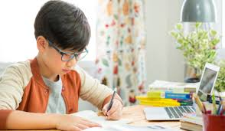
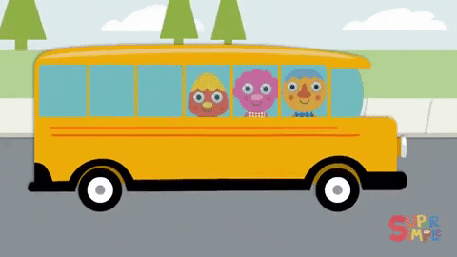
ছবিতে কিসের ব্যবহার দেখানো হয়েছে?
প্রযুক্তির ব্যবহার।

Slide 4
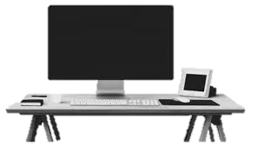
আজকে আমরা পড়ব
প্রযুক্তির সঙ্গে পরিচয়

Slide 5
শিখনফল
10.1.1 পড়াশোনা,যাতায়াত ও কৃষিতে প্রযুক্তির বিকাশ ও ব্যবহার বর্ণনা করতে পারবে।

Slide 6
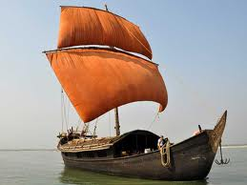
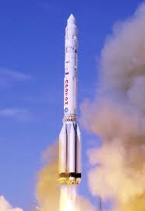
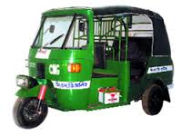
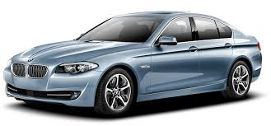
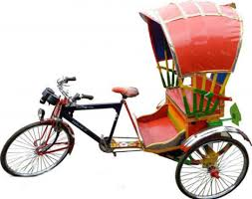
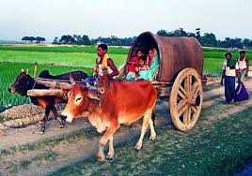
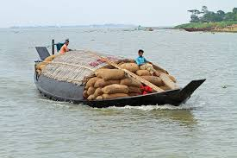
এসো কিছু ছবি দেখি
বিভিন্ন ধরনের যোগাযোগ প্রযুক্তি

Slide 7
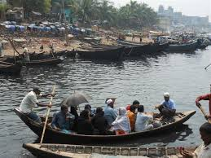
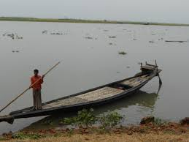
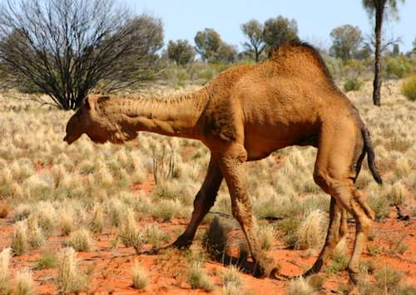
প্রাচীন প্রযুক্তি

Slide 8
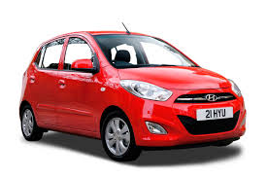
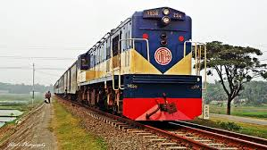
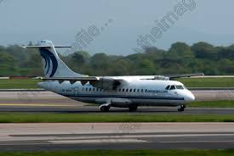
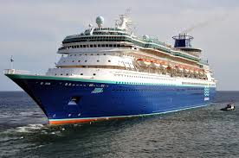
আধুনিক প্রযুক্তি

Slide 9
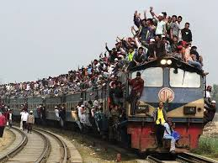
গরুর গাড়ি
রিক্সা
সিএনজি
গাড়ি
ট্রেন
স্থল পথের যানবাহন

Slide 10
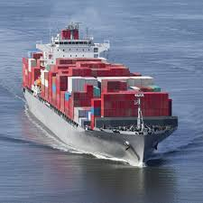
নৌকা
পাল তোলা নৌকা
লঞ্চ
স্টিমার
জল পথের যানবাহন

Slide 11
শিক্ষকের কাজ
আমি তোমাদের বইয়ের ৬৩ পৃষ্ঠা পড়ে শুনাচ্ছি তোমরা মনোযোগ দিয়ে শোনো।

Slide 12
একক কাজ
লিখার জন্য আমরা কি ধরনের প্রযুক্তির ব্যবহার করি?

Slide 13
শিক্ষার্থীরা তোমাদের প্রাথমিক বিজ্ঞান বইয়ের ৬৩ নং পৃষ্ঠা খোল।

Slide 14
দলীয় কাজ
নিচের দেখানো ছকের মতো একটি ছক তৈরি করি
প্রযুক্তির নাম | কী কাজে ব্যবহার করা হয়
কলম | এর সাহায্যে আমরা লিখি

Slide 15
মূল্যায়ন
কোন প্রযুক্তিটি প্রথমে তৈরি হয়েছে?
প্রযুক্তি কীভাবে আমাদের সহায়তা করে?

Slide 16
বাড়ির কাজ
কৃষি ক্ষেত্রে দুটি প্রাচীন ও দুটি আধুনিক প্রযুক্তির নাম লিখে আনবে।

Slide 17
সবাই ভালো থেকো

